Slide 1
Михалёва Н.Ю.
МАОУ СОШ с. Среднебелая
Учитель технологии

Slide 4
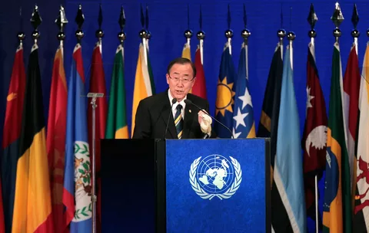

Slide 5
